Slide 1

RestX
Una aplicación administrativa para restaurantes diferentes al resto.
Lucas Solares 2018-336
Jonathan Lima 2018-485

Slide 2

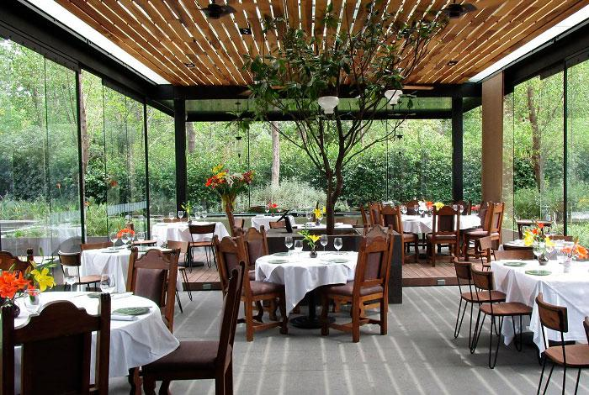
Introducción
Esta aplicación está pensada para solucionar problemas generales, tanto del lado administrativo, como del lado del cliente para empresas que se dediquen a la distribución de alimentos (restaurantes).

Slide 3
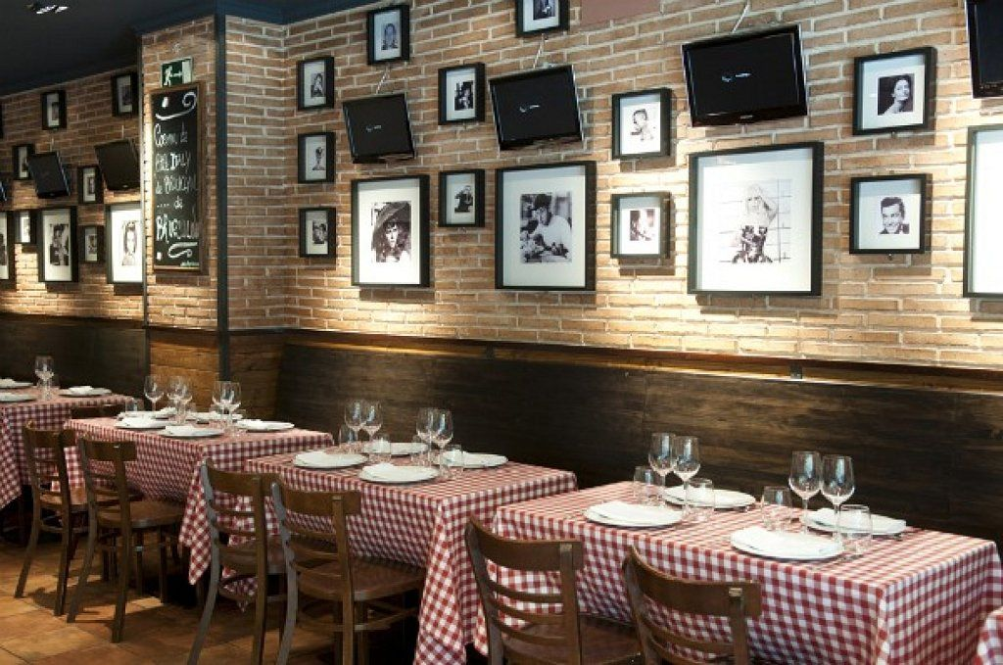
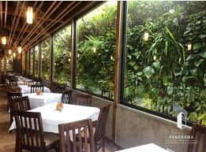
Descripción del Proyecto
Nuestro proyecto está pensado para que una empresa que distribuye alimentos pueda gestionar todo administración contable, sus sucursales y envíos a domicilio. Además el cliente podrá tener un rápido acceso para poder realizar sus pedidos.

Slide 4

Descripción del Proyecto
Administración Contable
Podrá llevar el control de su facturación y también el control de cada empleado como poder visualizar su sueldo, su información personal y tomar asistencia de una manera muy sencilla.

Slide 5
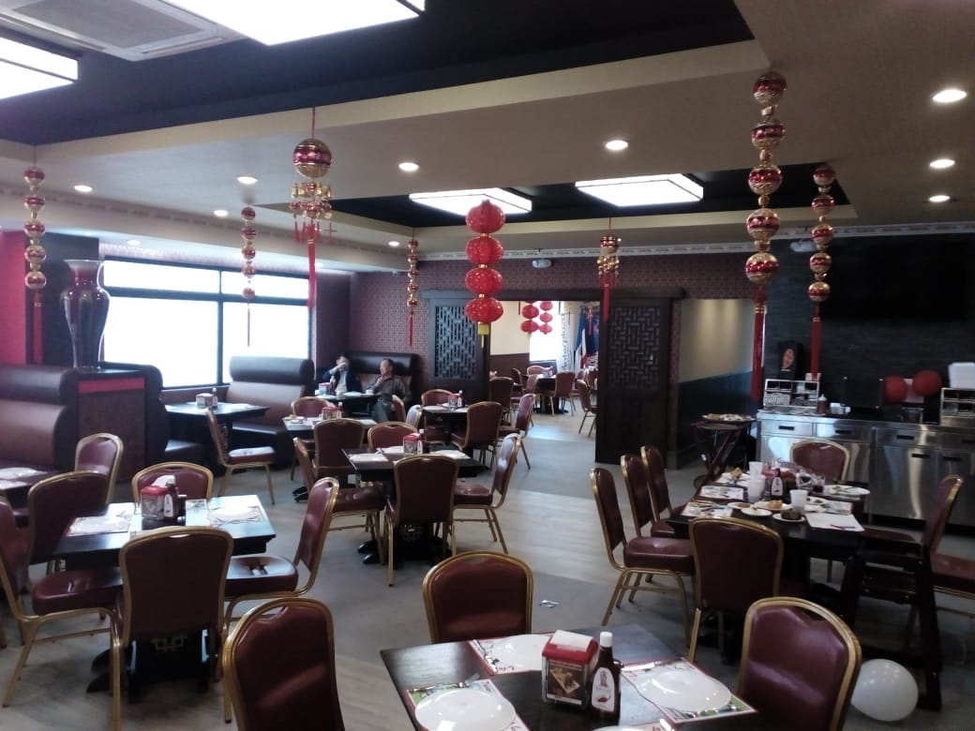
Descripción del Proyecto
Administración de Sucursales
La empresa podrá llevar el control de sus mesas, su menú y sus productos de una manera muy accesible por cada sucursal que la empresa posea.

Slide 6

Descripción del Proyecto
Cliente
El cliente podrá realizar sus pedidos muy fácilmente desde su mesa cuando se encuentre dentro de una sucursal pero tambien podra realizar estos pedidos desde su domicilio debido a nuestra aplicación móvil.

Slide 7

Descripción del Proyecto
Envíos a Domicilio
La empresa podrá monitorear todos sus pedidos a domicilio de una manera muy accesible, podrá rastrear cada pedido que se realice. El cliente también lo podrá visualizar.

Slide 8
Presupuesto
Contamos con un presupuesto muy limitado sin embargo se planean que la aplicación pueda solventar sus mismos gastos proveyendo planes mensuales.
Free - $.0.00
Light - $.10.00
Huge - $.25.00
Cada uno provee mejores características al usuario final.

Slide 9
Competencia

Slide 10
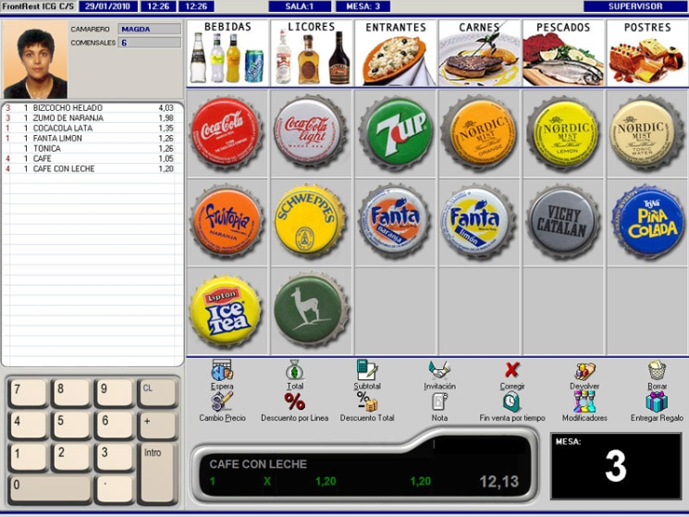
FrontRest

Slide 11


Ventajas
Solución global y escalable.
Adaptable a cualquier negocio.
Gestión de facturas y cobros tanto con tarjeta de débito como de crédito.
Desventajas
UI y UX poco amigables.
Muy minimalista en diseño.
Orientada básicamente a la parte de contabilidad administrativa únicamente.

Slide 12
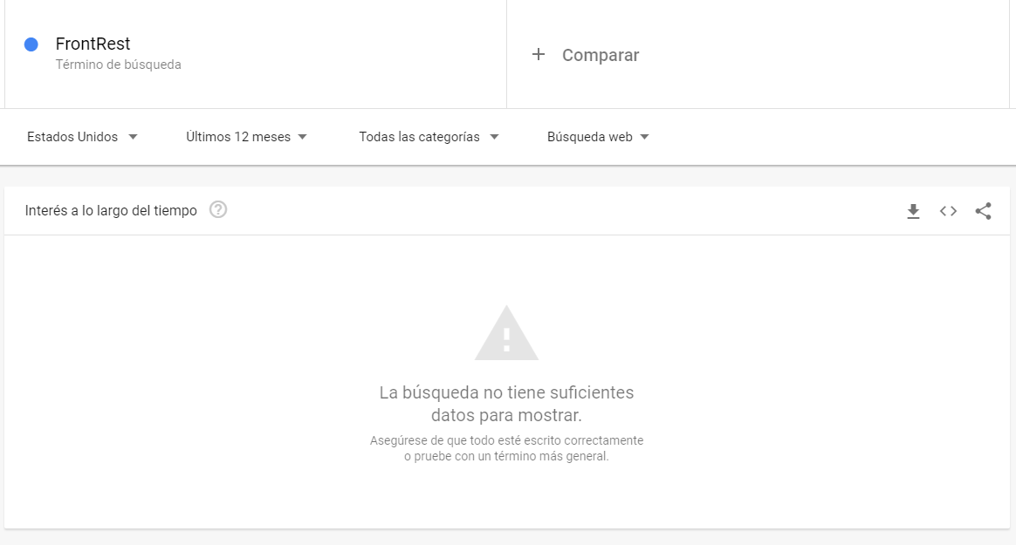
¿Trending?

Slide 13

¿Qué no hace mejores?
UI y UX muy amigables.
Últimas tecnologías en rendimiento y desarrollo.
Totalmente personalizable.
Precios accesibles para pequeños y medianos empresarios.

